Slide 1

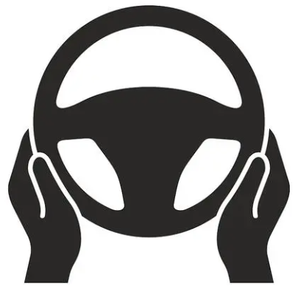
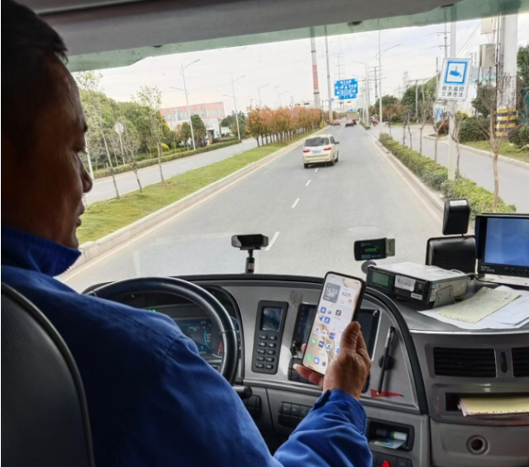

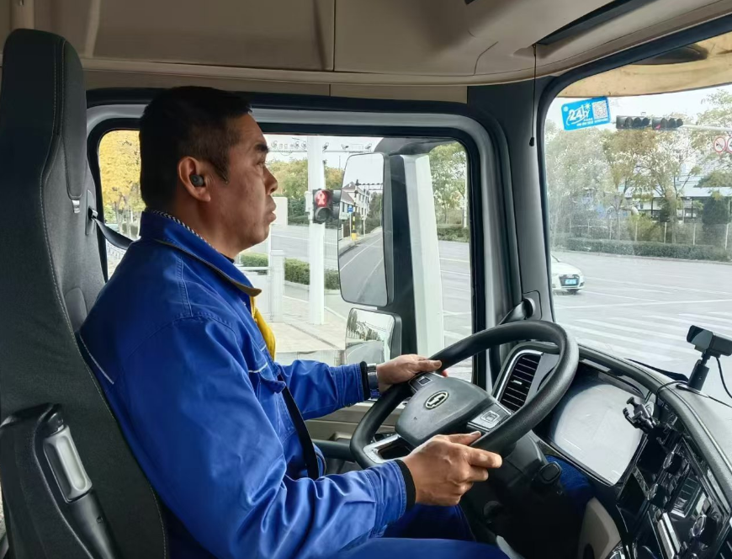
No Distraction, while driving
驾驶时，切勿分心
不使用电话、不凝视、不吃东西
驾驶时，您可能由于以下情况而分心：
精神分心
拨打电话，即使是使用免提设备
视觉分心
发短信或使用电子设备
肢体分心
驾驶时吃东西、喝水或伸手拿取物品
每次您在驾驶时分心，
直接的后果是：
对途中身边所发生的事情的意识降低
察觉意外的道路事件和交通信号需要更长的反应时间
可能导致压力和挫败感的脑力负荷增加
注意力不集中可能导致：
忽视盲区或道路交通信息
驾驶失误，漂移到对面车道
速度不稳定，安全距离不足，急刹车
分心的司机发生道路交通事故的可能性比专注驾驶的司机高4倍！
80%的事故和65%的险兆事故都与分心驾驶有关！
始终将您的全部注意力放在驾驶上 !
避免分心驾驶的小贴士
开车前完成后视镜和下视镜、座位、空调设置和导航的调整。
将可移动物品固定在杯架或储物箱中。
将双手放在方向盘上。
切勿在开车时使用手机。
保持眼睛每2秒移动一次。
安装驾驶员分心监控设备，并向驾驶员提供实时事件警报。
© AIGA 2024 –AIGA亚洲工业气体协会授予本出版物转载许可，须注明该协会为信息来源
Asia Industrial Gases Association
No 2 Venture Drive, #22-28 Vision Exchange, Singapore 608526
Tel: +65 67055642 Fax: +65 68633307
Internet: https://asiaiga.org | LinkedIn Profile: https://www.linkedin.com/company/asiaigaorg
AIGA Safety Poster, SP - 22/24
注：如有任何内容方面的分歧、或经授权翻译的文件内容与本出版物的英文内容不相符合时，应以AIGA提供的官方英文版的内容为准。

